Slide 1
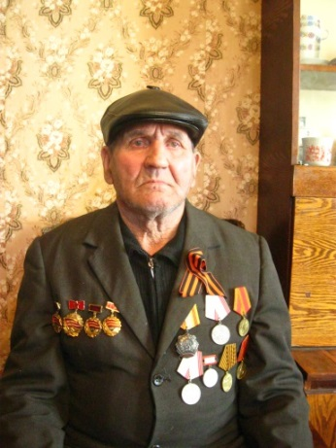
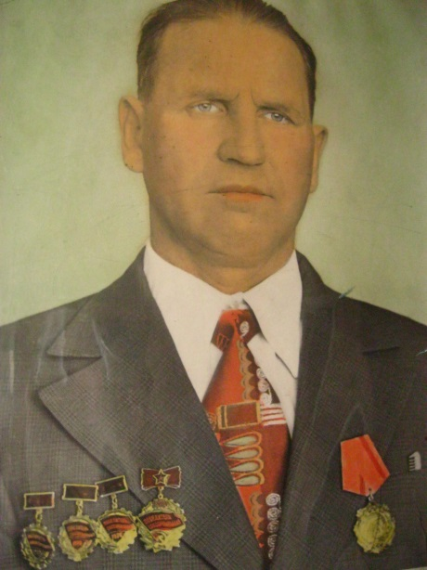
Чернявский Иван Петрович
Родился 1 апреля 1932 года в с. Березняки Полтавской области .
Когда началась война, Иван Петрович пахал на быках, возил воду, был разнорабочим.

Slide 2
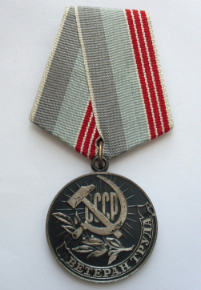
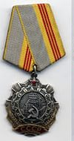
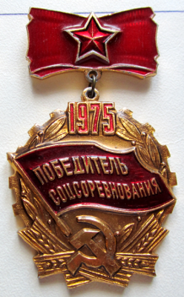
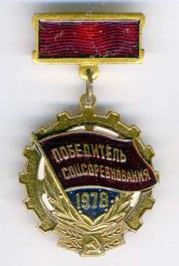
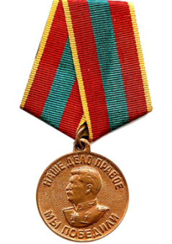
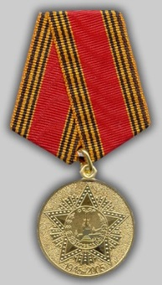
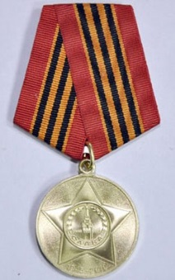
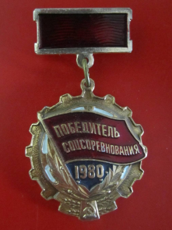
НАГРАДЫ:
МЕДАЛЬ «ЗА ДОБЛЕСТНЫЙ ТРУД В ВЕЛИКОЙ ОТЕЧЕСТВЕННОЙ ВОЙНЕ 1941-1945 гг»
МЕДАЛЬ «60 ЛЕТ ПОБЕДЫ В ВЕЛИКОЙ ОТЕЧЕСТВЕННОЙ ВОЙНЕ 1941-1945 гг.»
МЕДАЛЬ «65 ЛЕТ ПОБЕДЫ В ВЕЛИКОЙ ОТЕЧЕСТВЕННОЙ ВОЙНЕ 1941-1945 гг.»
ПАМЯТНЫЙ ЗНАК «В ПАМЯТЬ ВОЕННОГО ПАРАДА В г. КУЙБЫШЕВЕ 7 НОЯБРЯ 1941г.»
ЮБИЛЕЙНЫЙ ЗНАК «ОБЩЕСТВО «ДЕТИ – ФРОНТУ»
ОРДЕН «ТРУДОВОЙ СЛАВЫ 3-ЕЙ СТЕПЕНИ»
Знак «ПОБЕДИТЕЛЬ СОЦИАЛИСТИЧЕСКОГО СОРЕВНОВАНИЯ 1975 ГОД»
Знак «ПОБЕДИТЕЛЬ СОЦИАЛИСТИЧЕСКОГО СОРЕВНОВАНИЯ 1976 ГОД»
Знак «ПОБЕДИТЕЛЬ СОЦИАЛИСТИЧЕСКОГО СОРЕВНОВАНИЯ 1978 ГОД»
Знак «ПОБЕДИТЕЛЬ СОЦИАЛИСТИЧЕСКОГО СОРЕВНОВАНИЯ 1980 ГОД»
МЕДАЛЬ « ВЕТЕРАН ТРУДА»

Slide 3
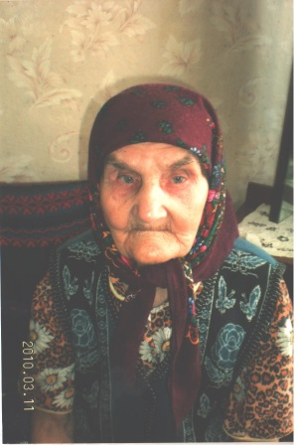
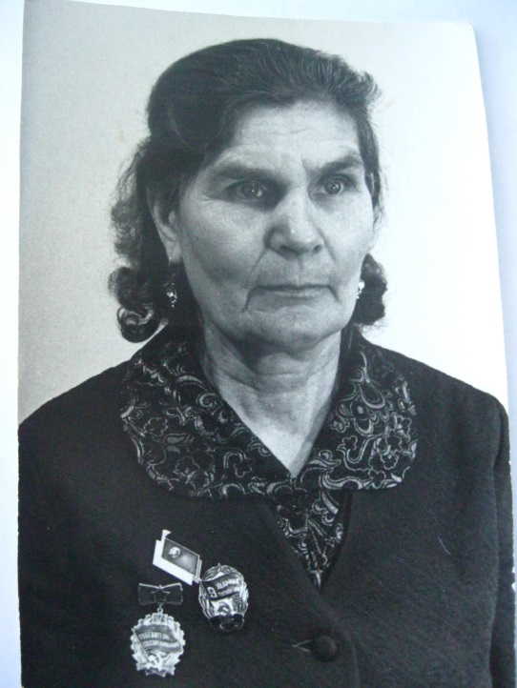
Игошкина Прасковья Григорьевна
Родилась 12 июля 1924 года в селе Новосёлки Сызранского района.
28 июня 1941 года она была направлена рыть окопы в Подмосковье. Копала окопы 9 месяцев. С марта 1942 г. и до конца войны работала трактористкой.

